Slide 1
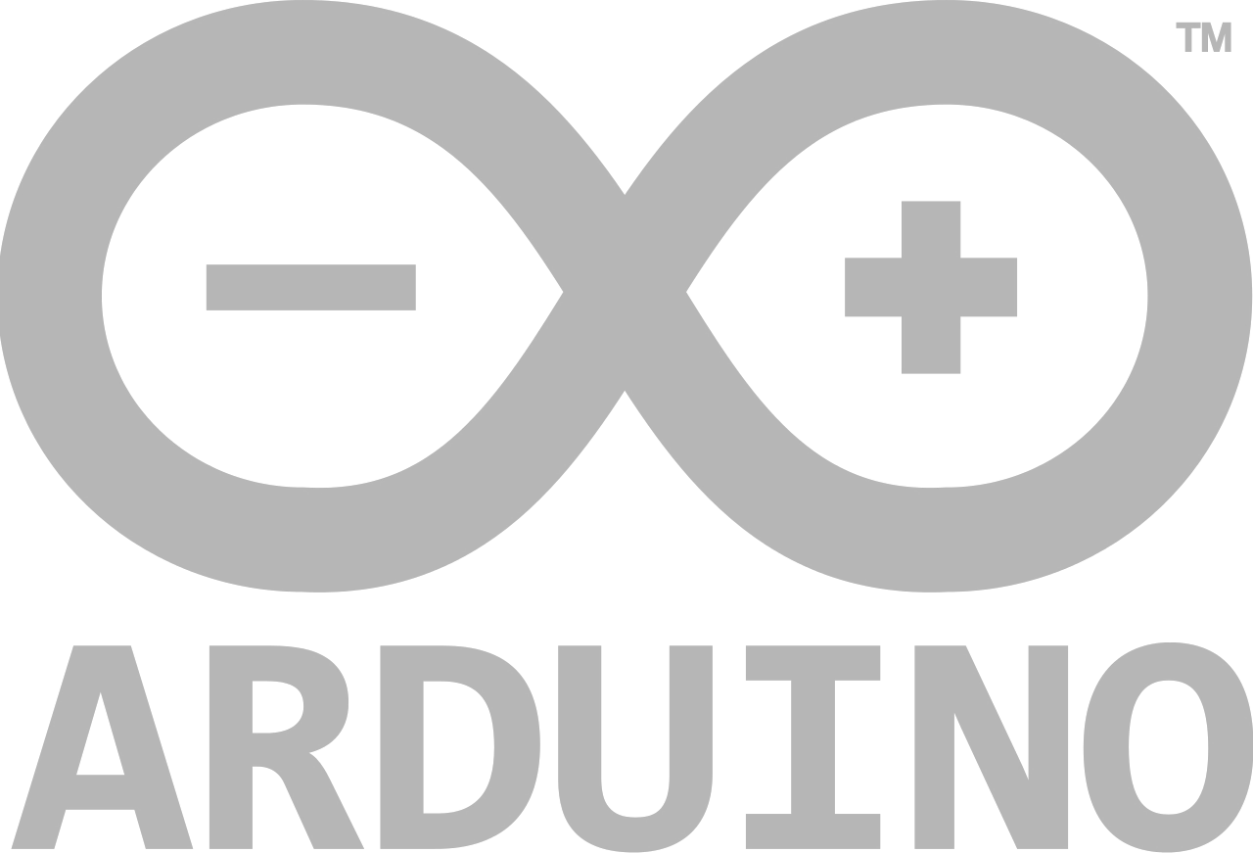

PROGRAMOVÁNÍ
Vzdálené ovládání pomocí IR ovladače 1
První seznámení s dálkovým ovládáním arduina pomocí IR diody. V této části se seznámíte s principem IR diody, jejím zapojením a funkčnost.

Slide 2
Trocha teorie
Víte, co to je to infračervené světlo? Infračervené světlo – Infrared (IR) – jedná se o elektromagnetické záření s vlnovou délkou, která je větší než viditelné světlo a menší než mikrovlnné záření. Jedná se o záření lidským okem neviditelné.
Co je to IrDA? IrDA (Infrared Data Association) – komunikační infračervený port popisující bezdrátovou komunikaci mezi infračervenou LED diodou a fotodiodou. Pro komunikaci je nutná přímá viditelnost.
Kde se můžete potkat s infračerveným ovládáním?
Televize, přehrávače a jiná audio video technika. Dálkově řízené hračky. Dálkové ovladače u herních konzolí.
Čím je dnes IrDA nahrazován?
Většinou bluetooth technologií. Má větší dosah a není nutná přímá viditelnost.
PROGRAMOVÁNÍ

Slide 3
Nutná úprava Arduino IDE
Je nutné smazat adresář RobotIRremote v adresáři Arduino IDE.
Najdete jej podle programu Arduino IDE – menu Soubor / Nastavení.
Např.:
C:\Program Files (x86)\Arduion\libraries
a
C:\Users\<Uzivatel>\Dokumenty\Arduino\libraries
PROGRAMOVÁNÍ

Slide 4
Sestavení obvodu
Co budeme potřebovat?
IR diodu
Dálkový ovladač
Desku Arduino
Kontaktní pole
Vodiče typu M-M
PROGRAMOVÁNÍ

Slide 5
Elektronický obvod
Dejte si pozor
Dejte si pozor na to, jak zapojujete IR diodu. Díváte-li se proti diodě, pak vlevo je datový vodič, uprostřed zem (GND), vpravo 5 V.
Stavíte-li obvod pouze pro tuto hodinu, můžete vodiče připojit přímo k Arduinu. Zapojení s nepájívým polem, je i tak lepší, IR dioda je díky němu v pevné pozici.
PROGRAMOVÁNÍ

Slide 6
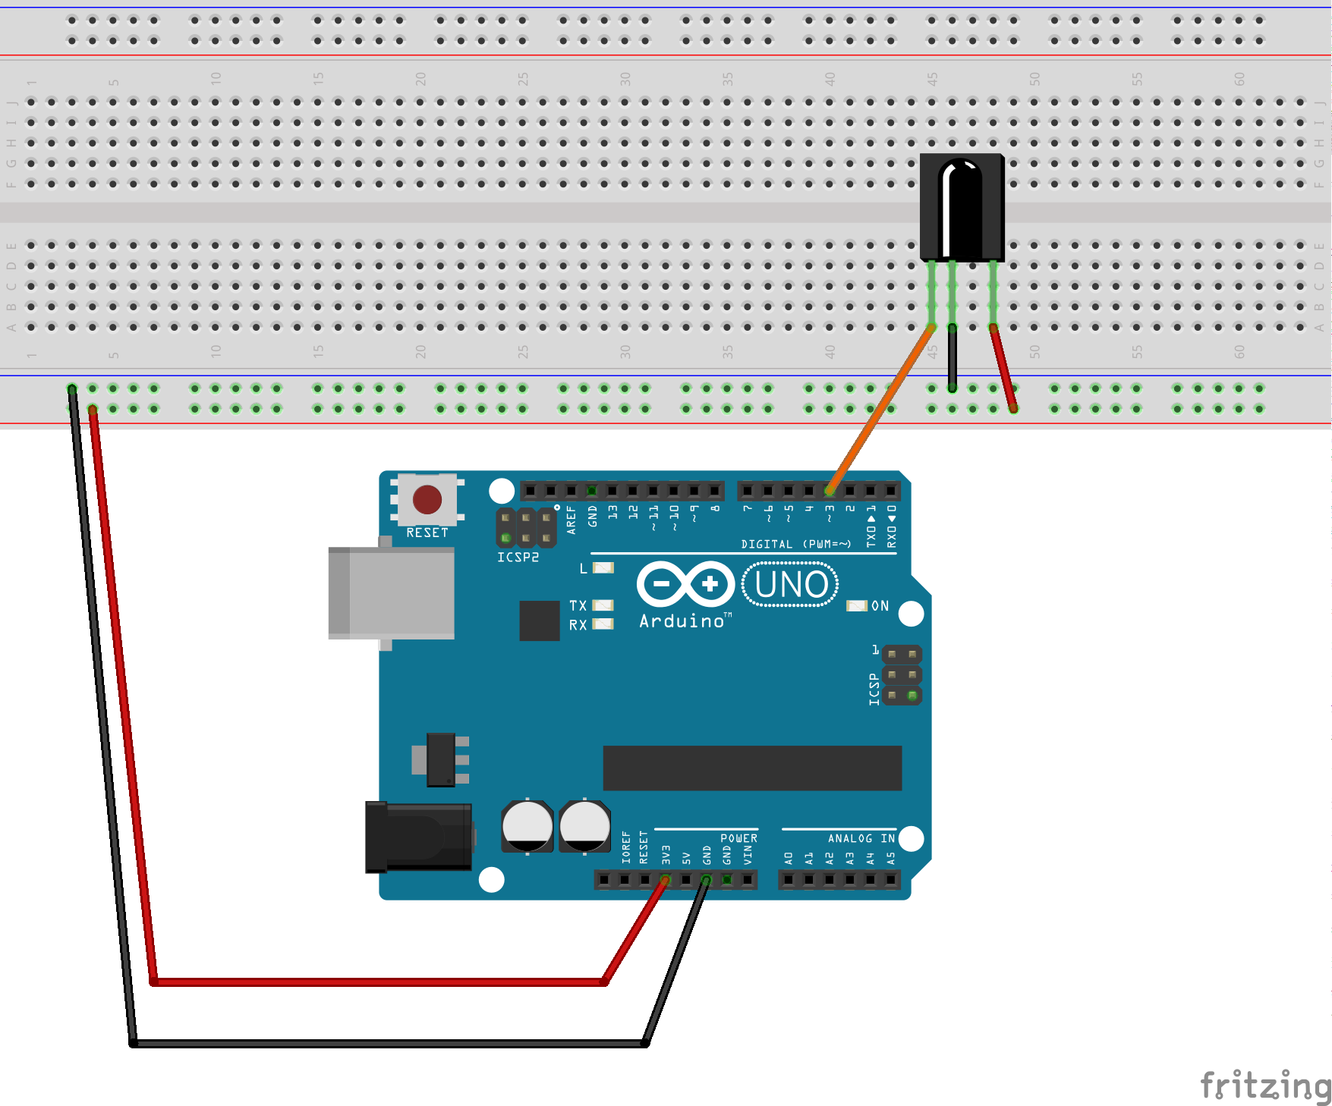
Elektronický obvod
Schéma zapojení
PROGRAMOVÁNÍ

Slide 7
Programový kód
#include <IRremote.h>
int RECV_PIN = 3; // IR Dioda na pinu 3
IRrecv irrecv(RECV_PIN);
decode_results results;
String Vstup;
void setup() {
Serial.begin(9600);
irrecv.enableIRIn();
}
void loop() {
if (irrecv.decode(&results)) { //Dekóduj načtené
Vstup = String(results.value, HEX);
Serial.println(Vstup); //A zobraz na sériový monitor
irrecv.resume(); //Načti další hodnotu
}
}
PROGRAMOVÁNÍ

Slide 8
Zapište si kódy tlačítek, které hodláte použít v následující hodině pro ovládání dvou motorků. Potřebujete minimálně čtyři tlačítka (pro každý motor dvě – dva směry otáčení). Např. ve významu vpřed, vzad, vlevo, vpravo.
Máte-li možnost vyzkoušejte si i jiný IR ovladač.
Vyzkoušejte si, na jakou vzdálenost a přes jaké překážky IR ovladač funguje.
Úkoly pro vás
Dejte si pozor
Jednotlivé ovladače nejsou „spárovány“ s konkrétním Arduinem. Stisk tlačítka na jednom ovladači mohou zaznamenat i IR diody vašich spolužáků a spolužaček, a naopak vaše IR dioda může zachytávat cizí dálkové ovladače.
PROGRAMOVÁNÍ

